Slide 1
IHEP ML Workshop 2024
自动控制 & 模拟加速
总结
张俊荣

Slide 2
自动控制
2024.10.17 11:25-12:15
探测器模块生产和检测自动化 | 实验 | 徐子骏
基于深度强化学习的光束线调光系统研究 | 多学科 | 王文慧
AI辅助X射线纳米探针线站元件设计研发 | 多学科 | 冀斌
束线智能化调节 | 多学科 | 尧浩东
AI-assisted smart beamline for single crystal neutron diffraction at CSNS | 东莞 | 冯尔玺

Slide 3
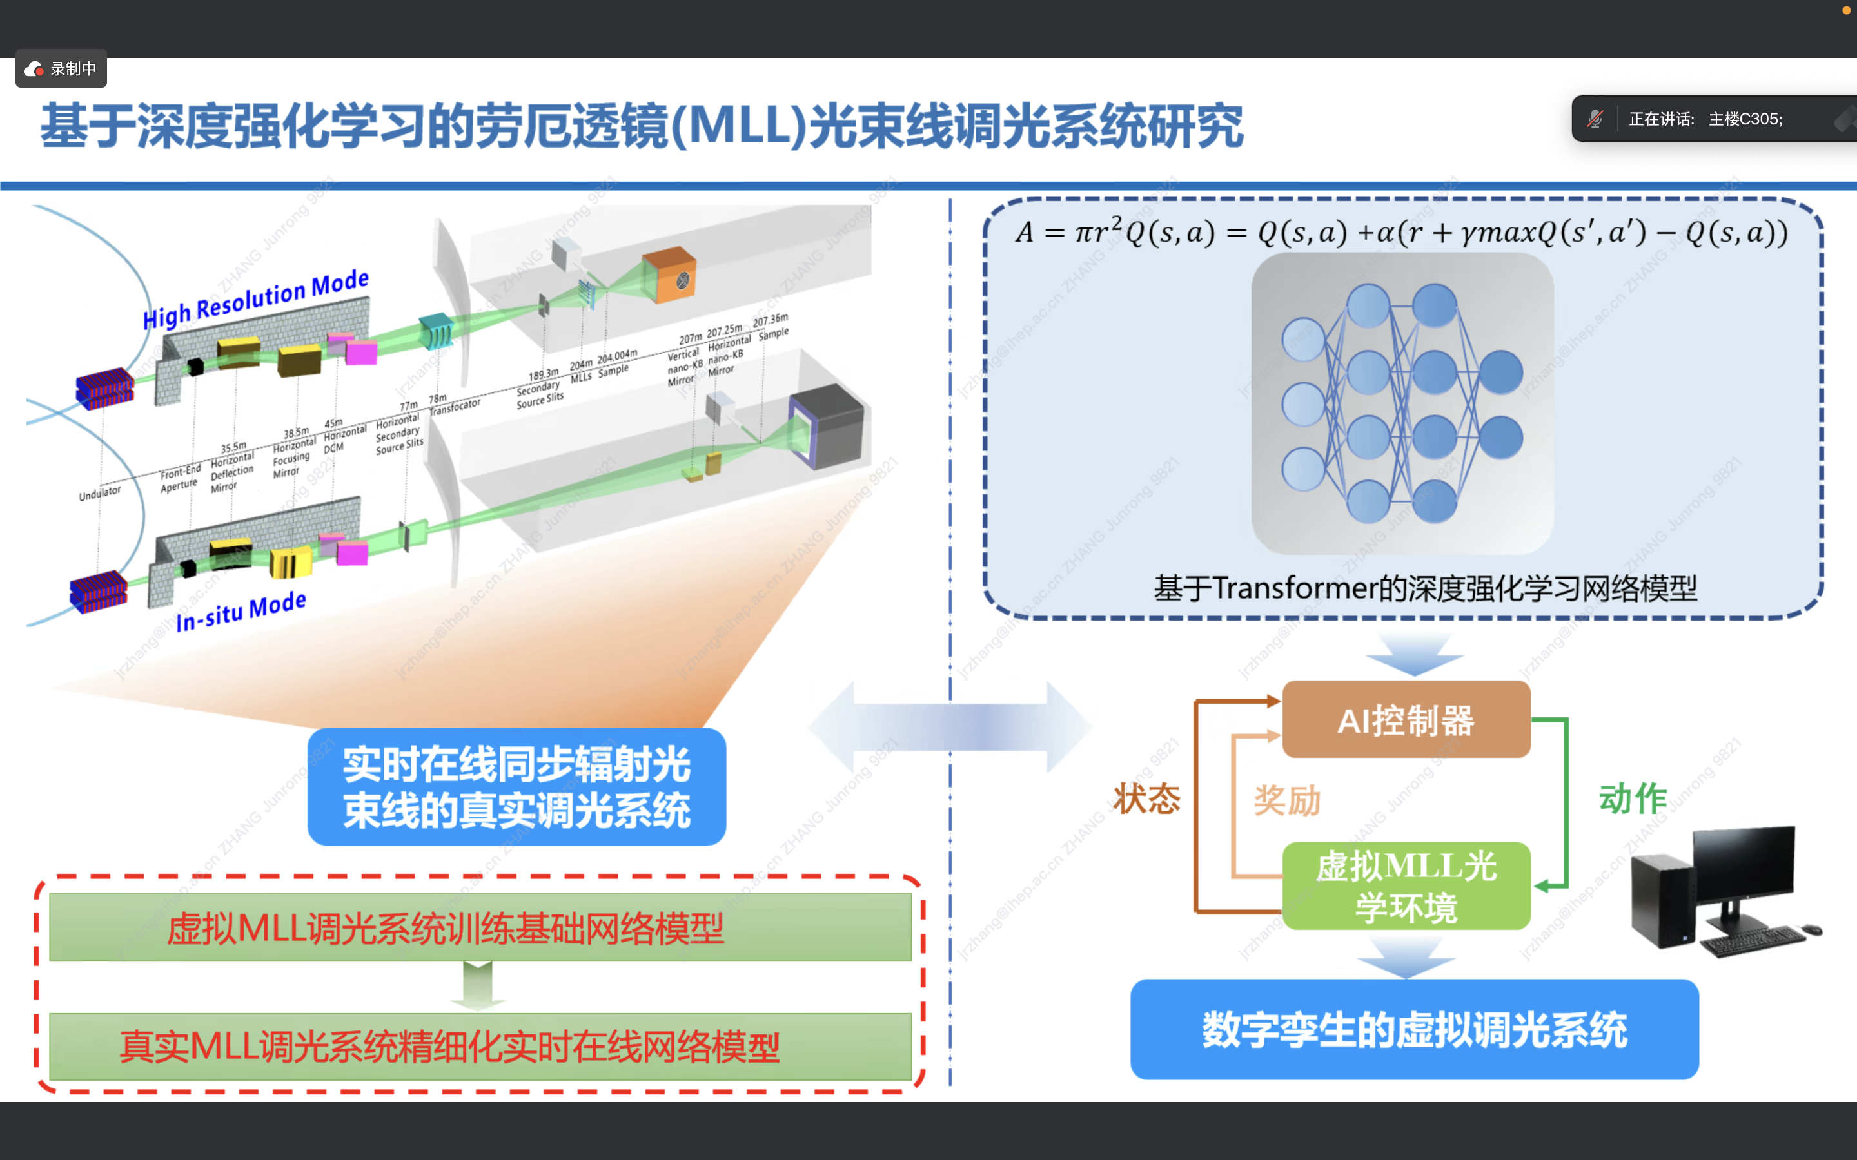
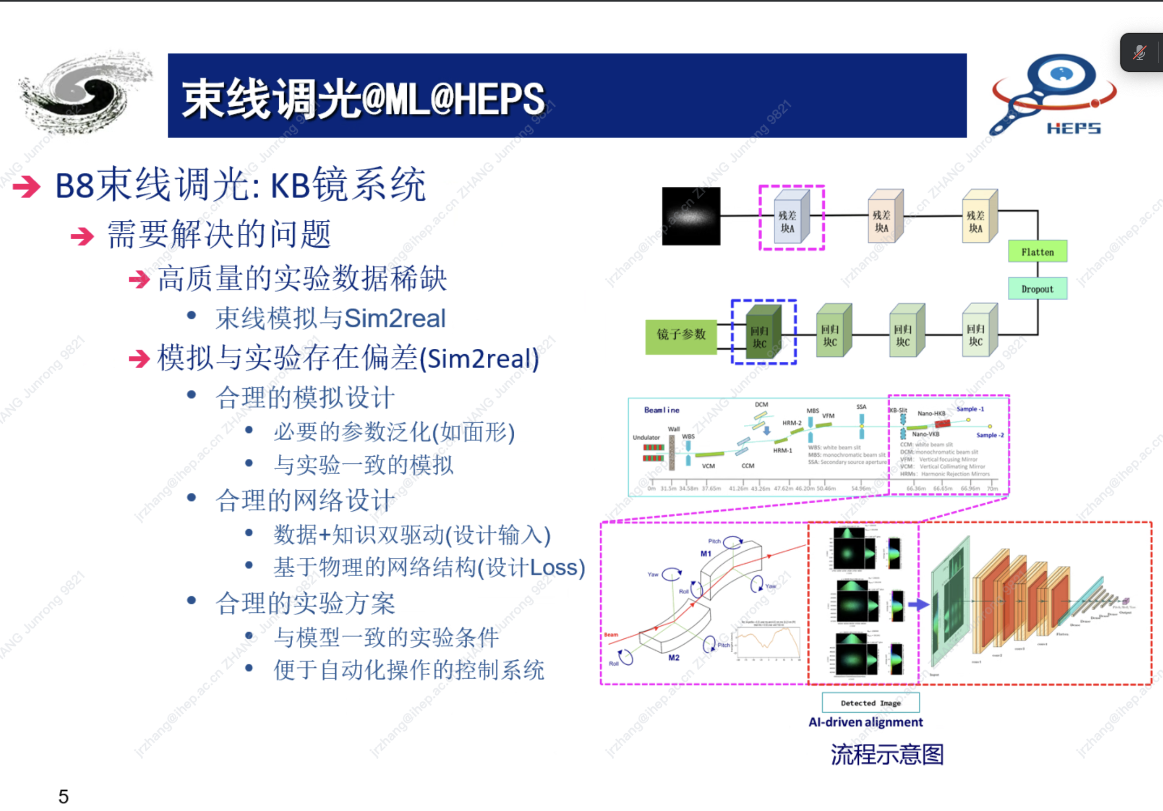
自动控制
王文慧
1、HEPS光源智能束线调光
手动调光：时间+难度
高通量、高精度、复杂、高速
时间、能量、空间、相位
问题：
通用框架：光路设计不同，光学器件深度耦合
尧浩东

Slide 4
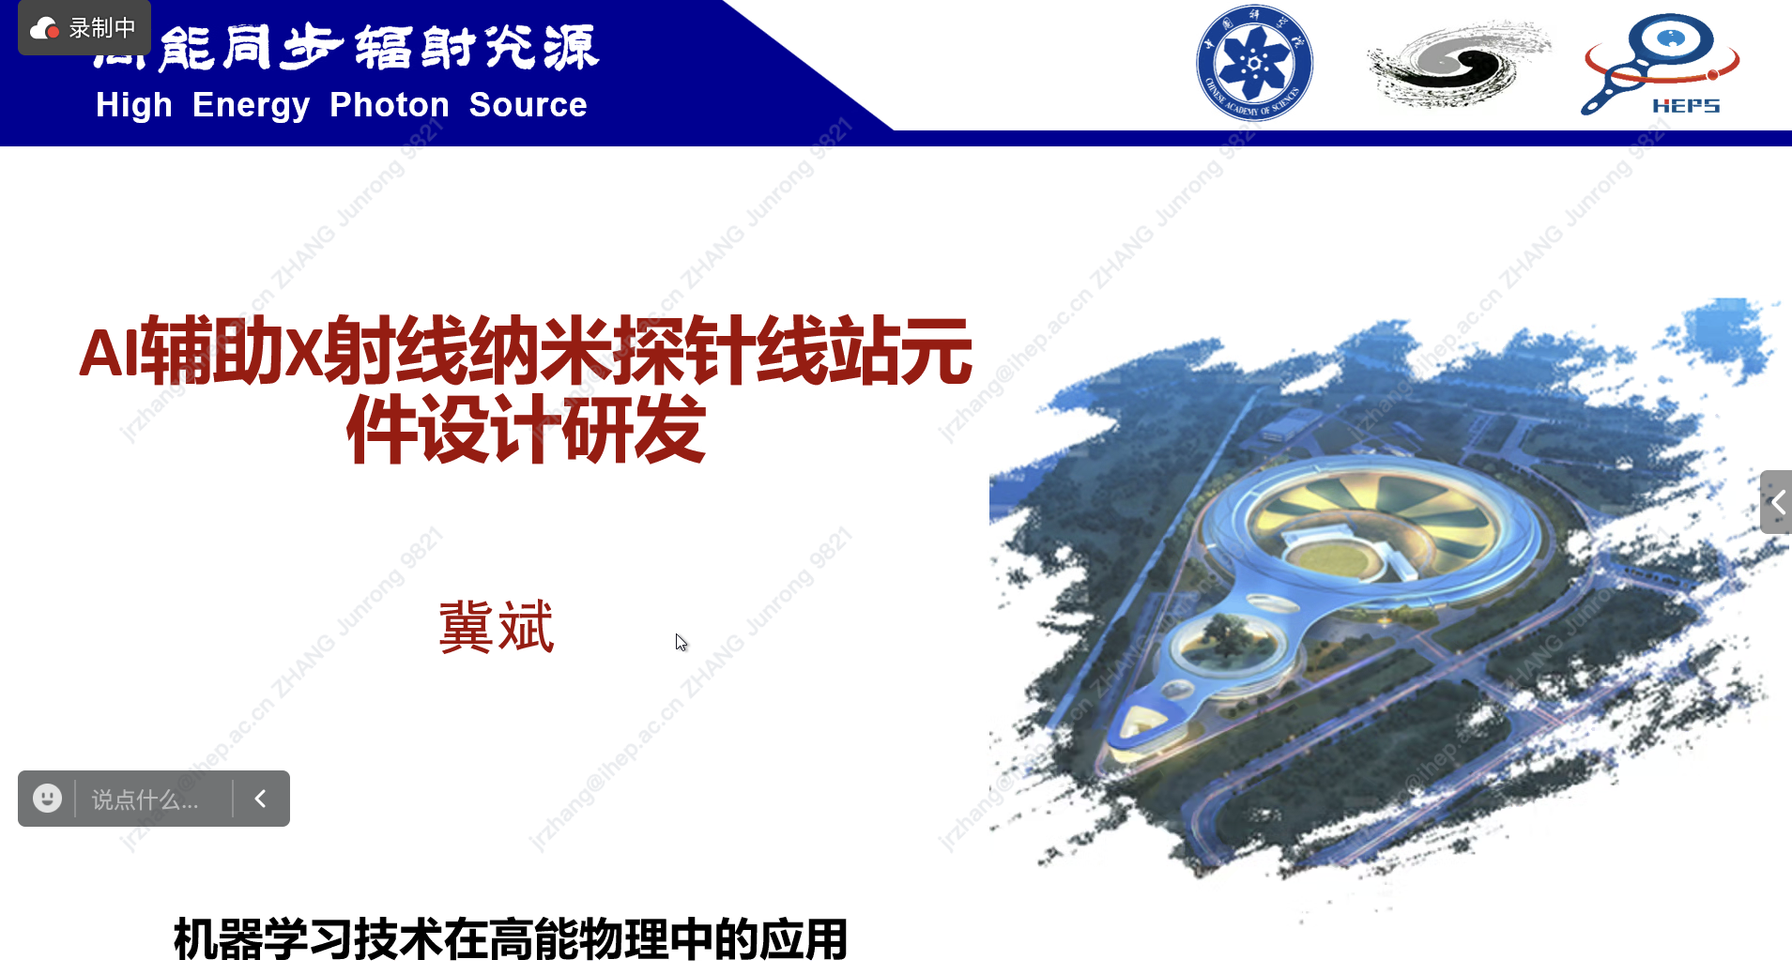
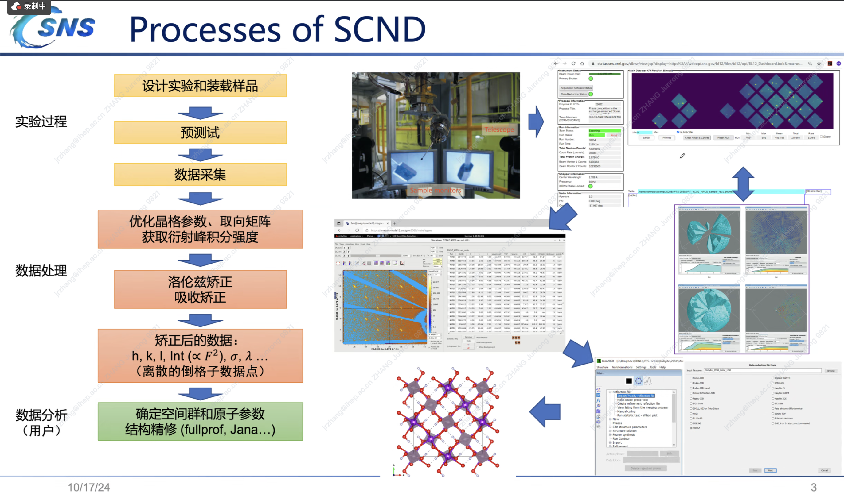
自动控制
冀斌
2、HEPS与CSNS智能线站/谱仪
硬件：控制自动化
软件：数据数字化
智能化：调光+控制+采集+规划+分析
问题：
多组、多方向深度合作
冯尔玺

Slide 5
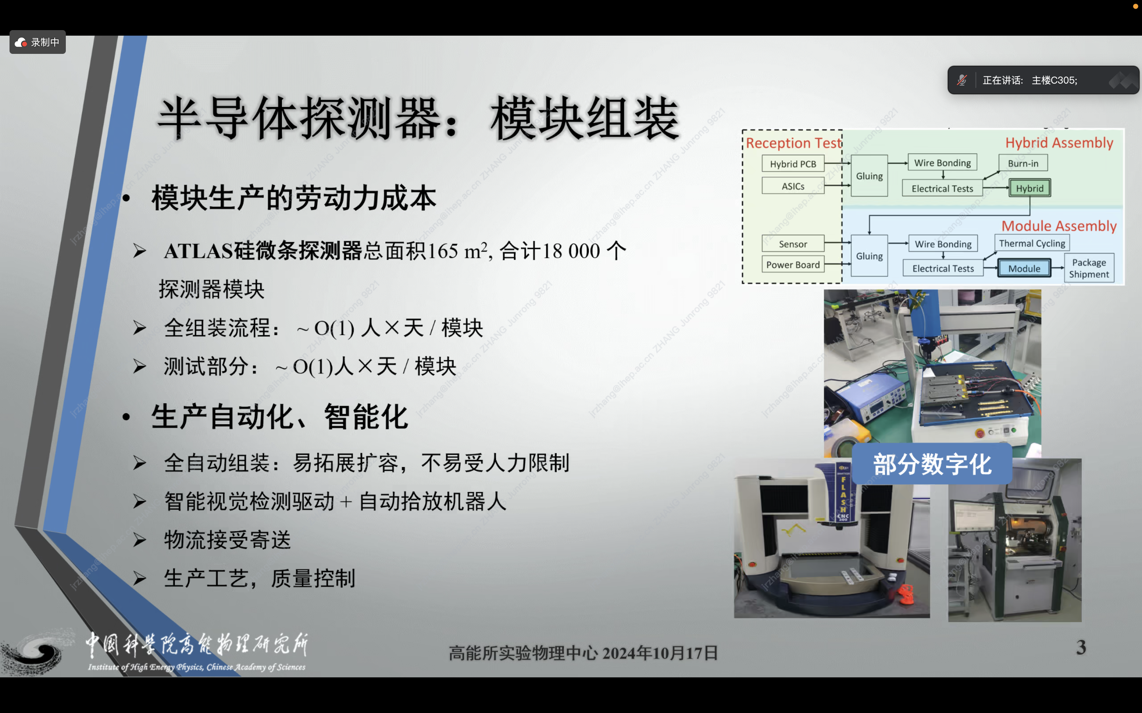
自动控制
3、探测器组装与检测智能化
高精度、大规模
组装自动化、机器人自动化、智能视觉检测、质量控制、自动化分析
问题：
通用还是专用框架：面向任务性的AI
蔡孟珂

Slide 6
模拟加速
2024.10.17 14:50-15:10
量能器快速模拟 | 实验 | 方文兴
CEPC加速器设计优化 | 加速器 | 王逗
AI on Storage | 计算 | 程垚松
机器学习在核能放射化学研究中的应用探讨 | 多学科 | 吴群燕
Paralux: 利用GPU加速Geant4光学模拟 | 天体 | 王子珂
使用机器学习算法优化高频腔设计 | 东莞 | 郝雪瑞

Slide 7
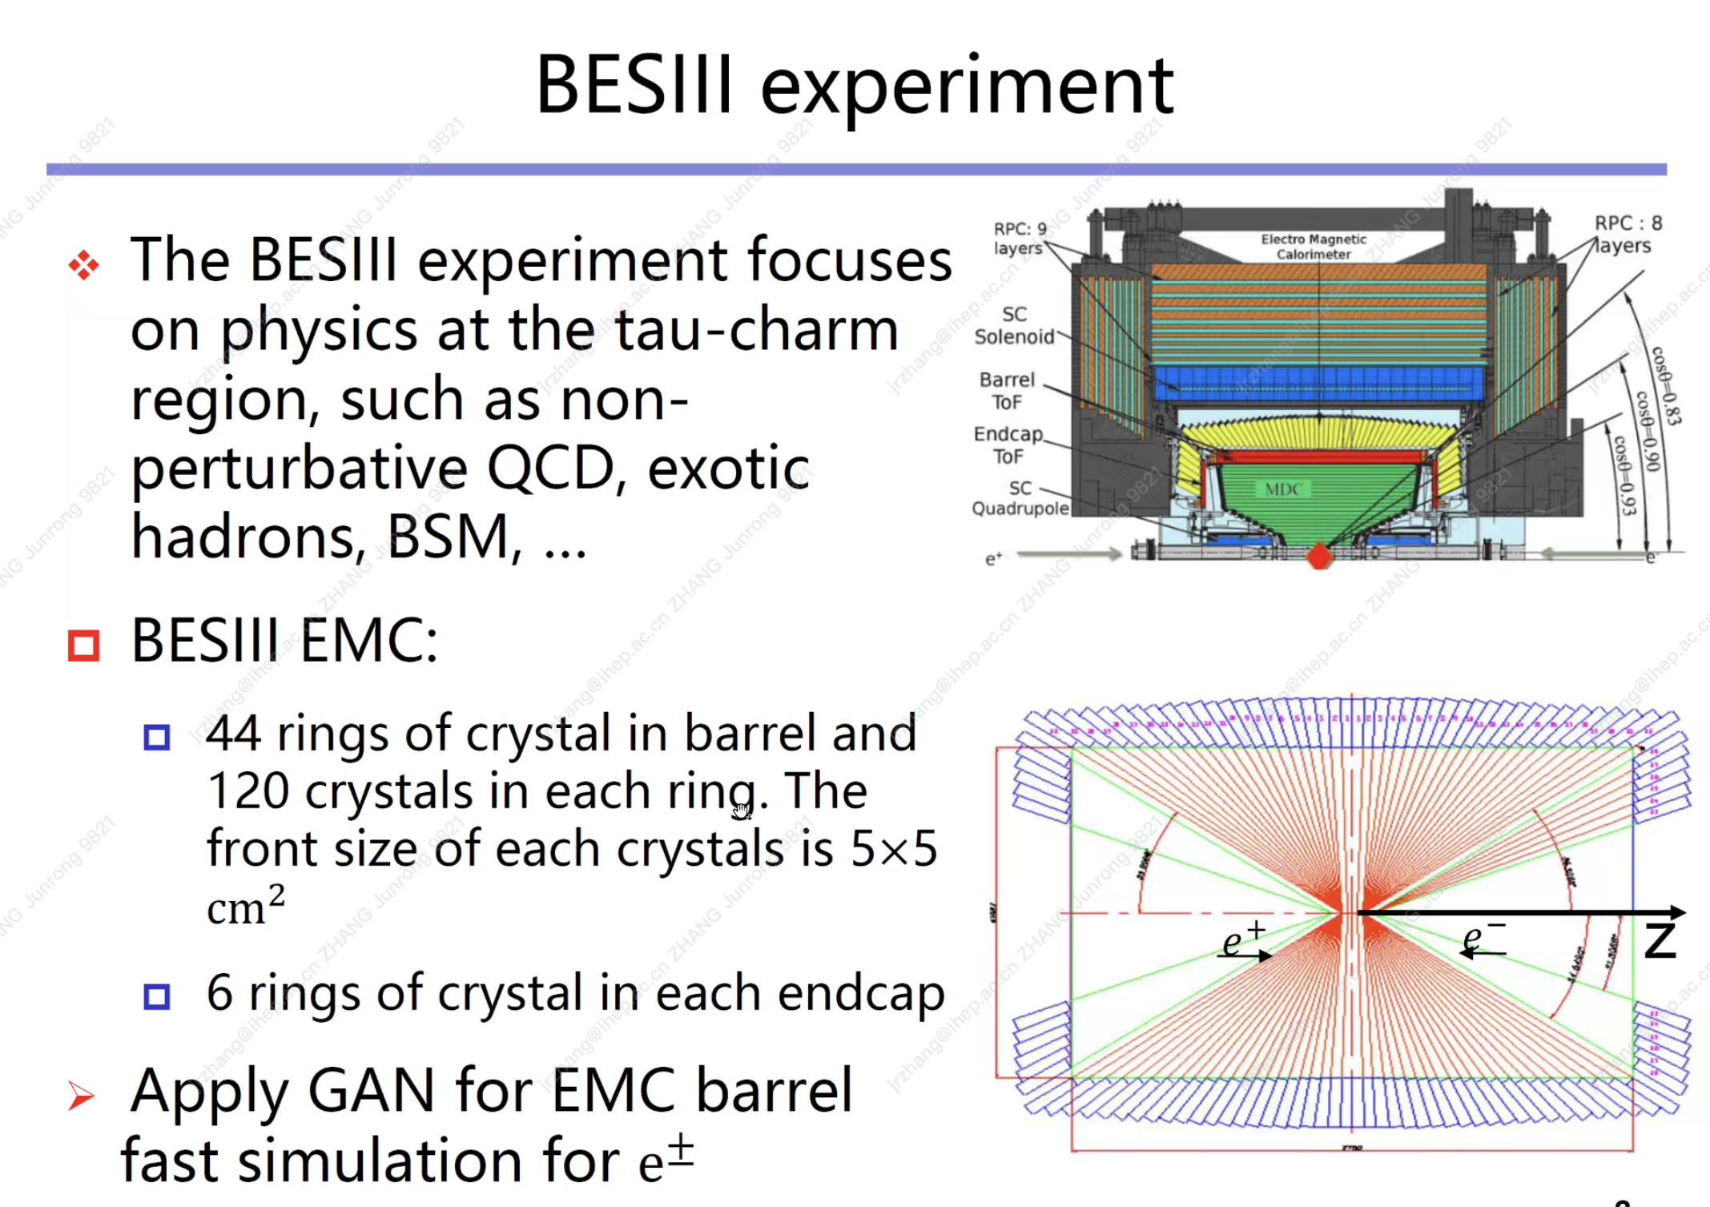
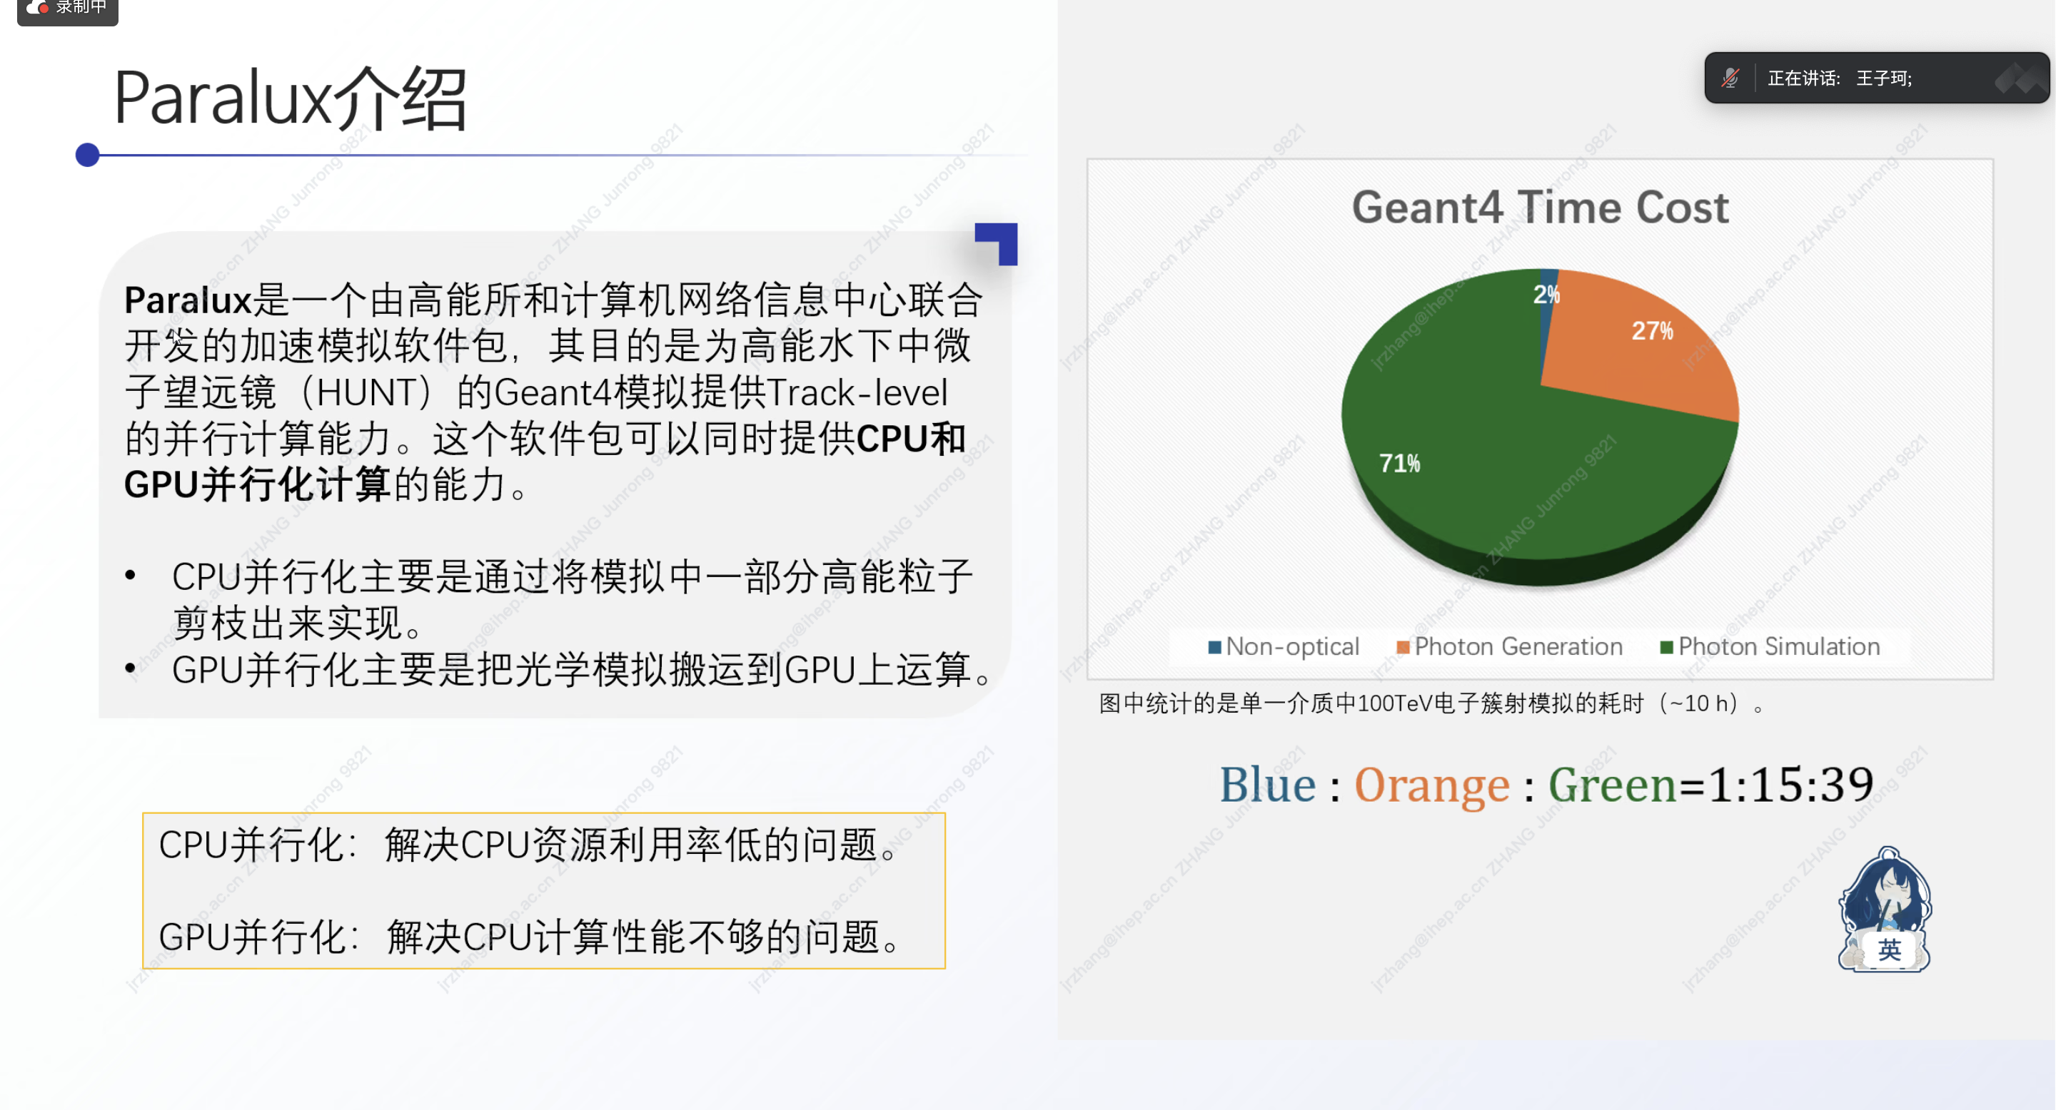
模拟加速
方文兴
1、BESIII，JUNO，CEPC，HUNT加速模拟
BESIII/CEPC大规模量能器
JUNO：高能muon
CEPC：lattice设计、快速亮度反馈
HUNT：中微子光学模拟
大规模计算
海量数据
王子珂

Slide 8
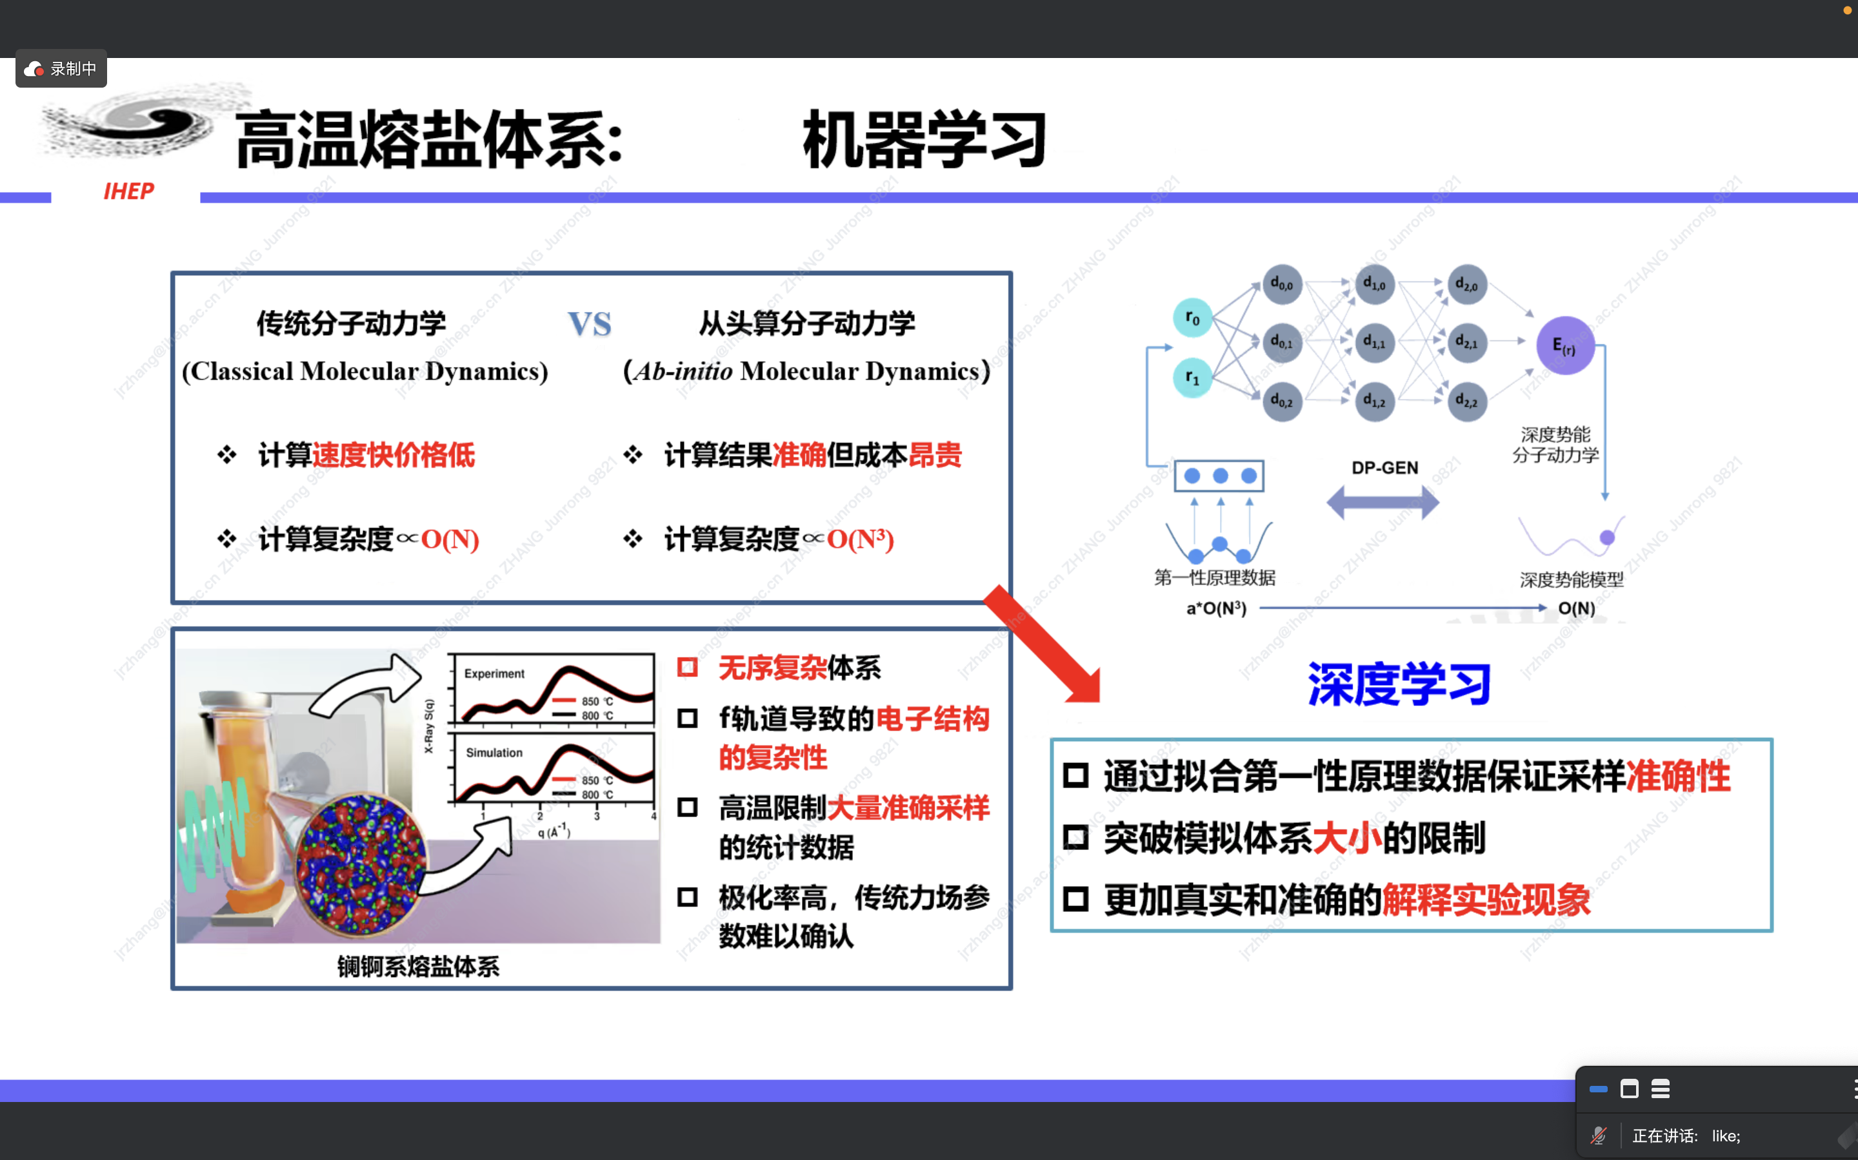
模拟加速
吴群燕
2、多学科分子动力学模拟
多原子体系
真实体系
势函数

Slide 9
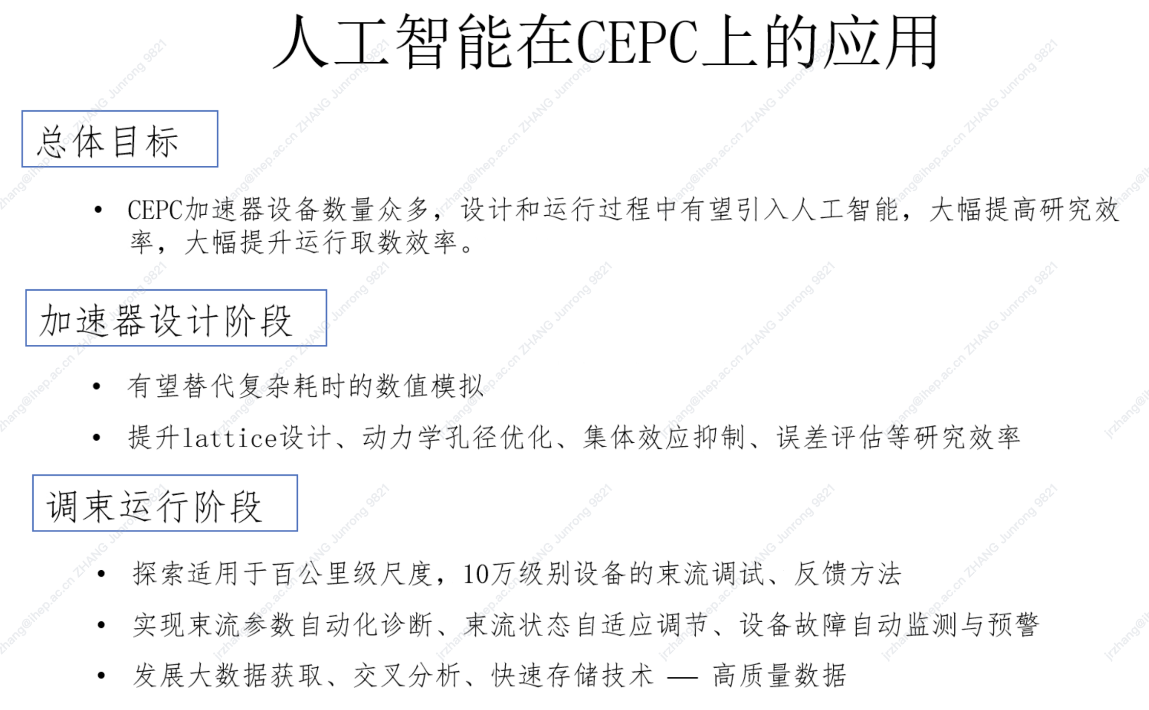
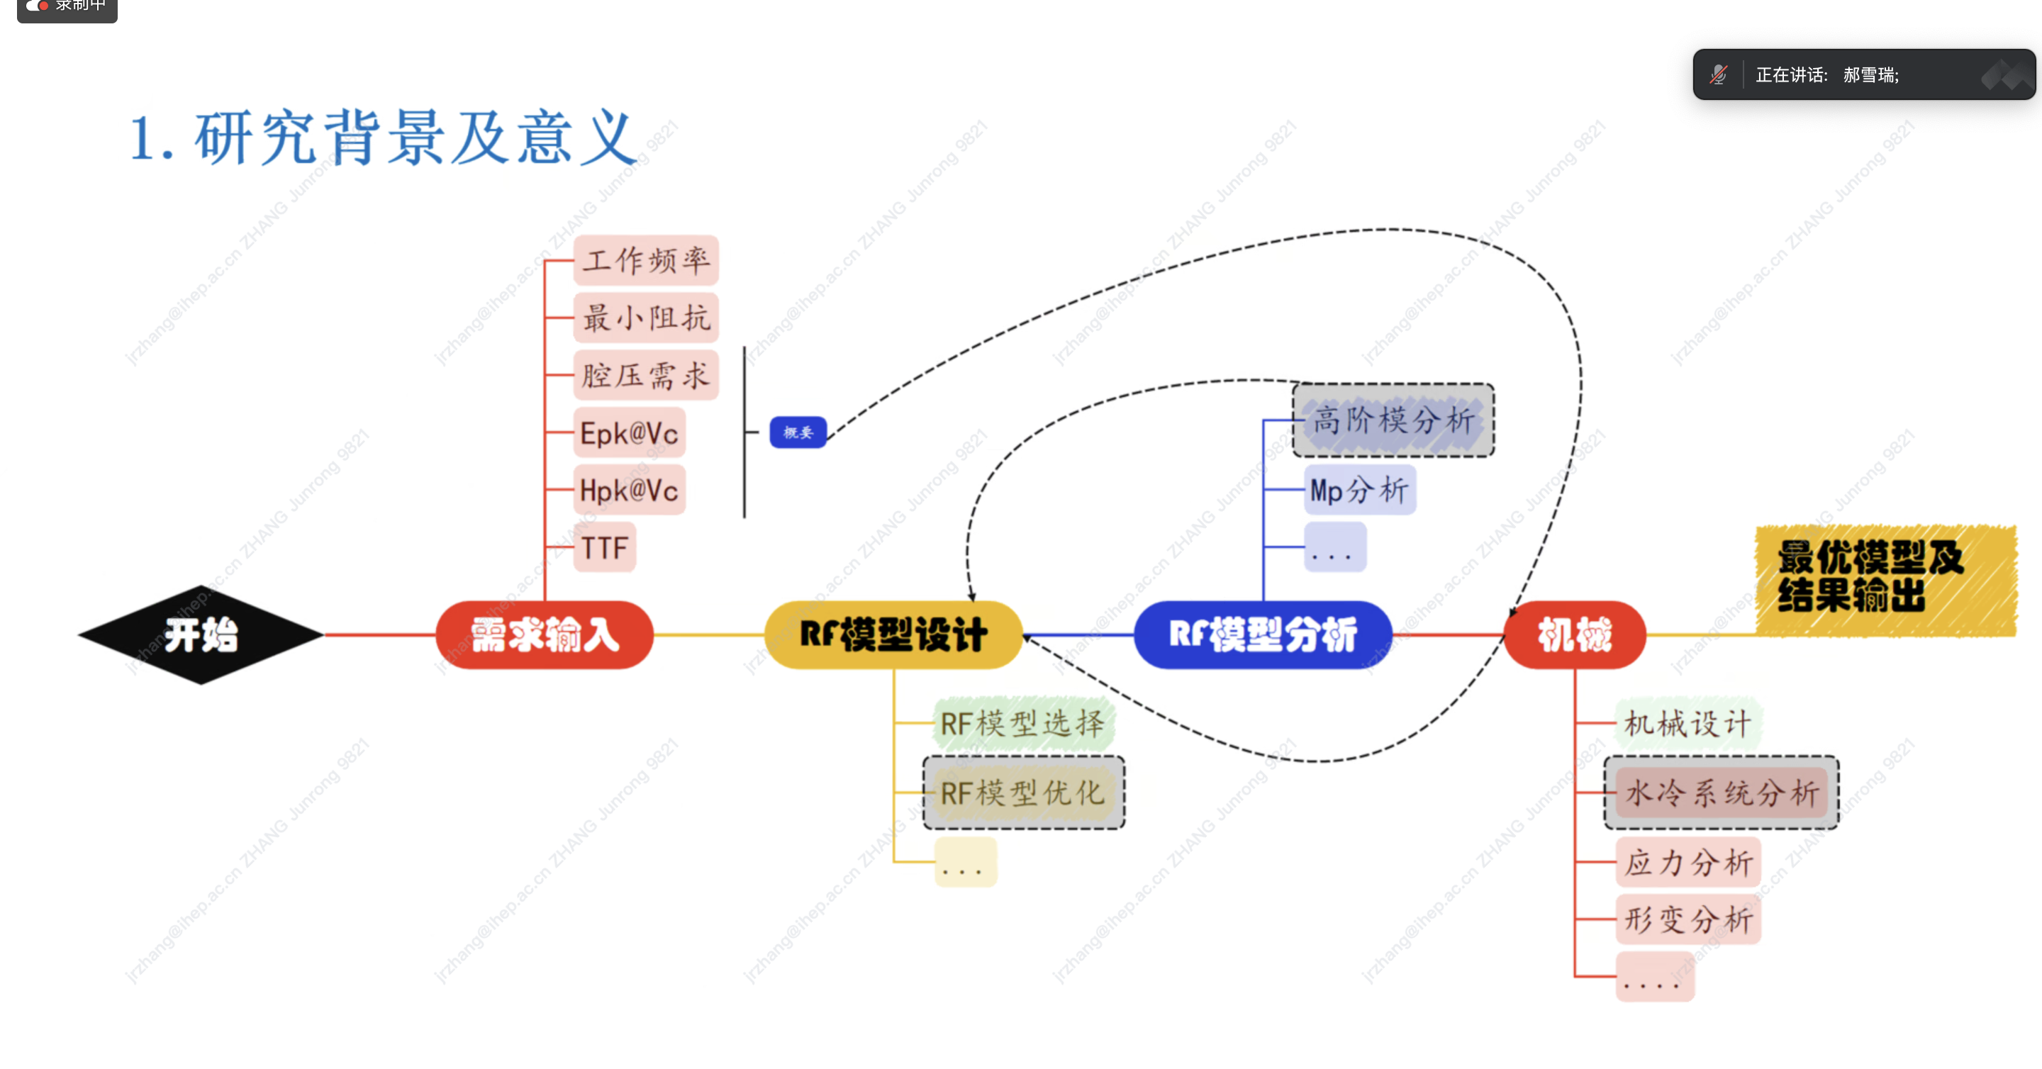
模拟加速
王逗
3、CEPC、CSNS加速器设计
lattice设计
高频腔设计
集体效应抑制
快速亮度反馈
郝雪瑞

Slide 10
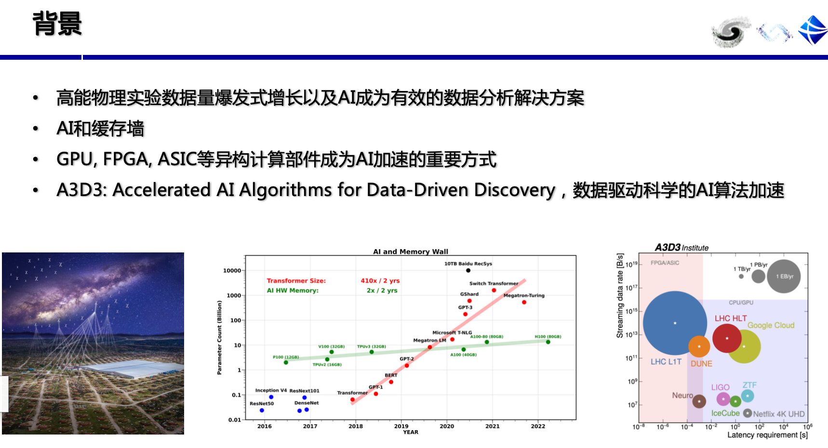
模拟加速
程垚松
4、CPU/GPU加速
LHAASO计算存储异构
光源图像压缩
粒子物理分类模型
FGPA/ARM/GPU/ASIC异构计算

Slide 11
小结
自动控制
  HEPS光源智能束线调光
  HEPS与CSNS智能线站/谱仪
  探测器组装与检测智能化
模拟加速
  BESIII，JUNO，CEPC，HUNT加速模拟
  CEPC、CSNS加速器设计
  多学科分子动力学模拟

